Slide 1
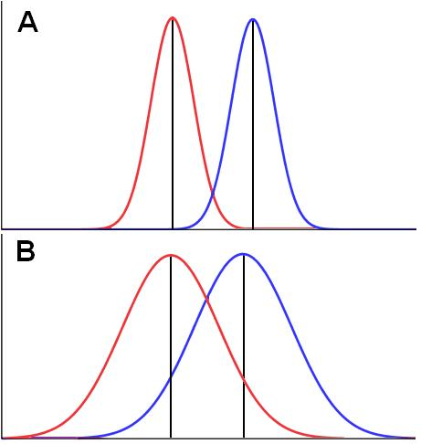
Basic Statistics in R
Created by Michelle Evans
Presented by Michelle Evans
E2M2
March 2024

Slide 2
Basic Statistics Topics
Importing Data (Importation des données)
Data Visualization and Exploration (Exploration et visualisation des données)
Verifying Model Assumptions (Vérification des hypothèses de modèles)
Conducting Correlations (Analyse de correlations)
Comparing Data Between Groups (Comparaison de données entre groupes)
Parametric (Paramétrique)
Non-Parametric (Non-Paramétrique)

Slide 3
Importing Data - Creating an environment for your project
Using an R Project (Utilisation des Rproject)
Folder structure (Structure des dossiers)
Using reproducible research documents (Utilisation des documents reproducible) (Rmd, quarto)

Slide 4
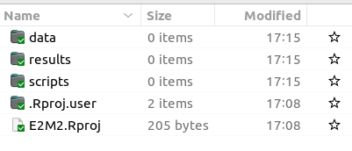
Create a folder structure
Scripts: all your .R files go here
Tous les fichiers .R sont ici
Data: All of your data goes here. It is best to make two subdirectories: ‘raw’ and ‘clean’
Les données sont ici. Le meilleur practique est de créer deux sous-dossiers: `brut` et `nettoyé`
Results: Results of your analysis will go here. This includes tables of summary statistics, figures, and results of statistical tests
Les résultats des analyses sont ici. Cela inclut les tableaux des statistiques sommaires, les figures, et les résultats des analyses

Slide 5
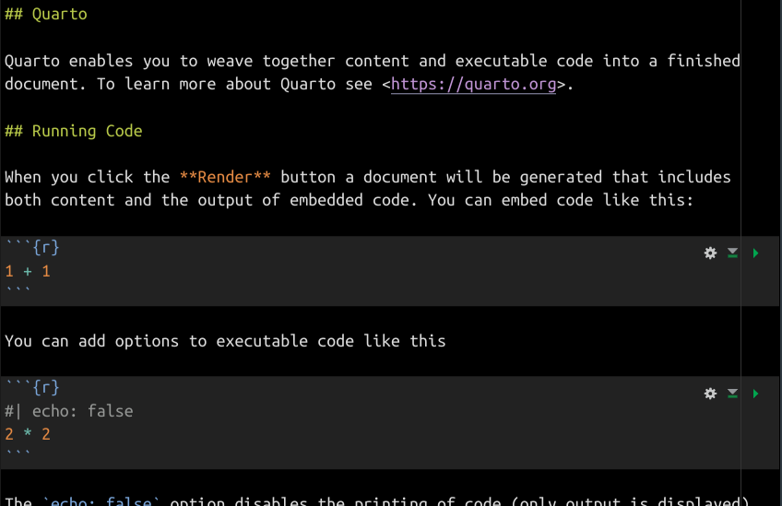
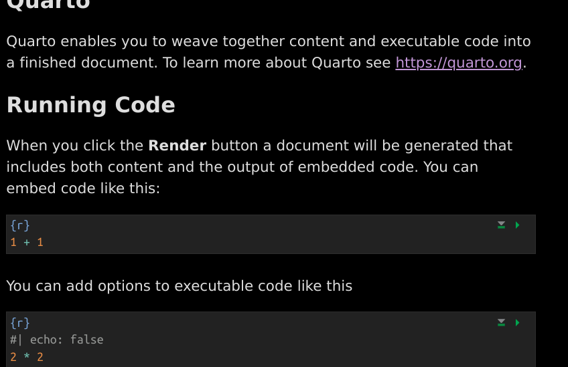
Open a quarto document (ouvrir un document quarto)
Source
Visual
Comments
Code chunk

Slide 6
Basic Statistics Topics
Importing Data (Importation des données)
Data Visualization and Exploration (Exploration et visualisation des données)
Verifying Model Assumptions(Vérification des hypothèses de modèles)
Conducting Correlations (Analyse de correlations)
Comparing Data Between Groups (Comparaison de données entre groupes)
Parametric (Paramétrique)
Non-Parametric (Non-Paramétrique)

Slide 7
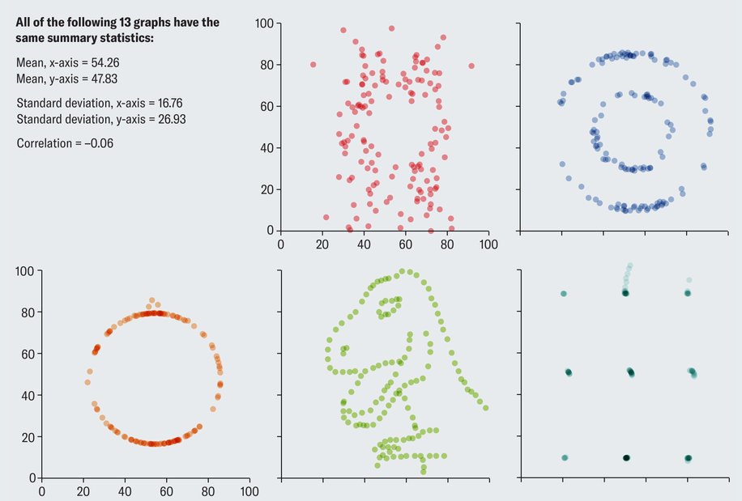
Which dataset has:
The highest mean?
The largest standard deviation?
The strongest correlation?
Quelle base de données a:
Les moyennes la plus haut?
Les étart-types le plus large?
Les coefficients de corrélations le plus fort?

Slide 8
They are all the same!
Ils sont plus les mêmes!
Summary statistics do not tell us the whole story
Les statistiques sommaires ne dites pas l’histoire complet

Slide 9
Why do we visualize data first?
Check for missing data and outliers
Vérifier qu’il n’y a pas des données manquants ou aberrants
Better understand the distribution of our data
Mieux comprendre la distribution de nos données
Explore associations and covariance between variables in the dataset
Explorer les liens et covariances entre variables dans la base de données
Ensure our dataset meets the assumptions of the statistical test we want to perform (e.g. normality)
Confirmer que notre base de données correspond aux hypothèse de l’analyse statistique que nous voulons faire

Slide 10
Some methods for data exploration and visualization
‘Head’ and ‘summary’
The skimr package
Descriptive statistics (mean, mode, frequency)
Scatter plots and boxplots between two variables
Histograms and density plots of variable distributions
Heatplots and scatterplots to investigate covariance between multiple pairs of variables at once

Slide 11
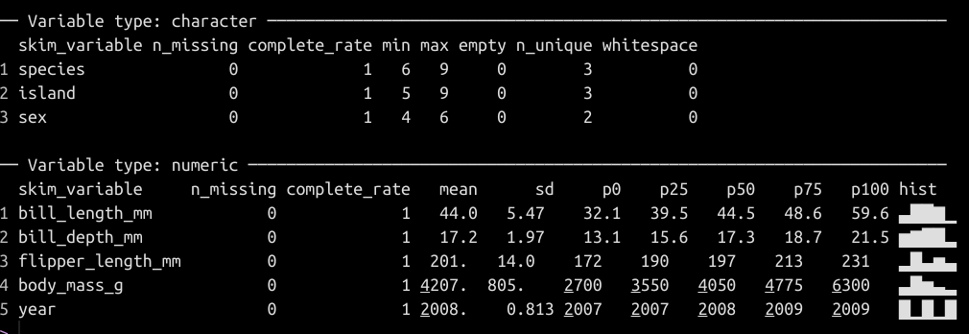
Using the skimr package: skim(data)
Easy way to get a first look at missing data and distributions

Slide 12
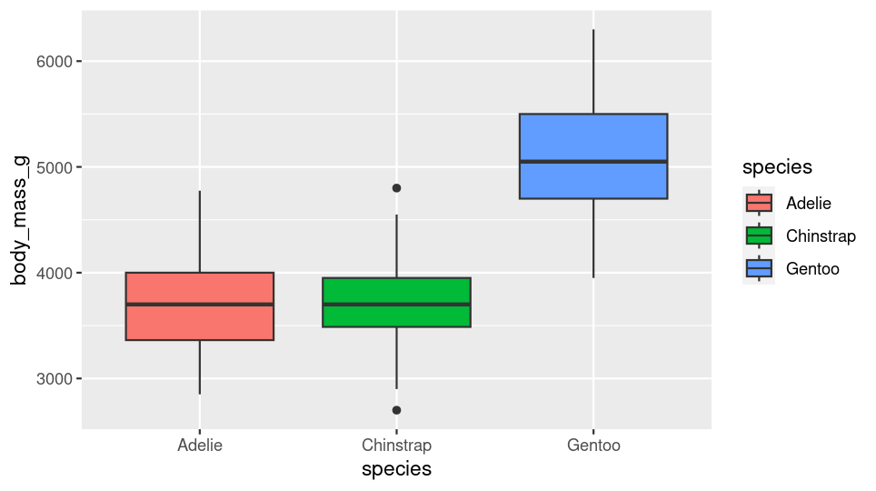
Using boxplots to explore differences between groups

Slide 13
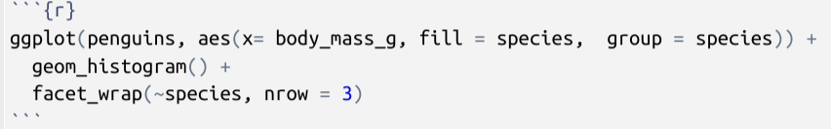
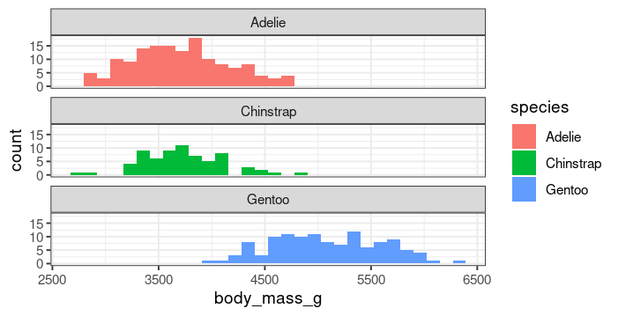
Histograms allow us to explore the distributions of variables

Slide 14
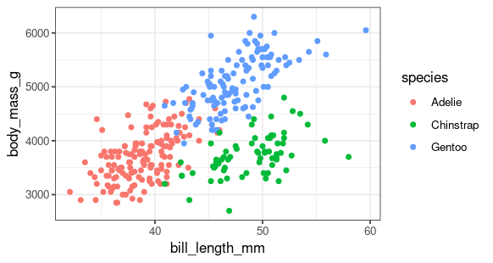
Scatterplots are used to explore the relationship between two continuous variables

Slide 15
Basic Statistics Topics
Importing Data (Importation des données)
Data Visualization and Exploration (Exploration et visualisation des données)
Verifying Model Assumptions(Vérification des hypothèses de modèles)
Conducting Correlations (Analyse de correlations)
Comparing Data Between Groups (Comparaison de données entre groupes)
Parametric (Paramétrique)
Non-Parametric (Non-Paramétrique)

Slide 16
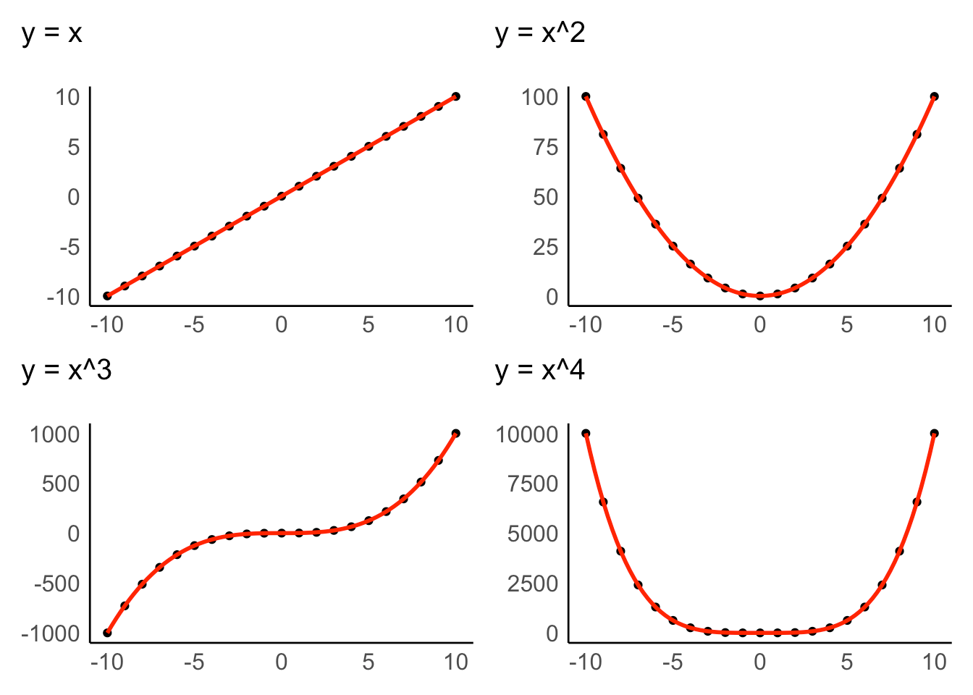
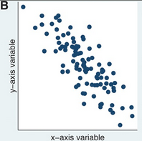
What assumptions do we need to consider for parametric tests?
Linearity : The association between two variables is linear
Linéarité: L’association entre deux variables est linéaire
Notes:
Linearity
Independence
Normality
Homogeneity of variance, i.e. homoscedasticity

Slide 17
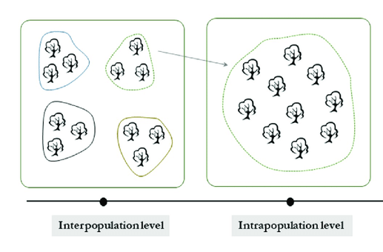
What assumptions do we need to consider for parametric tests?
Linearity : The relation between two variables is linear
Independence : Each observation is independent of all other observations
Chaque observation est indépendante des autres
Notes:
Linearity
Independence
Normality
Homogeneity of variance, i.e. homoscedasticity

Slide 18
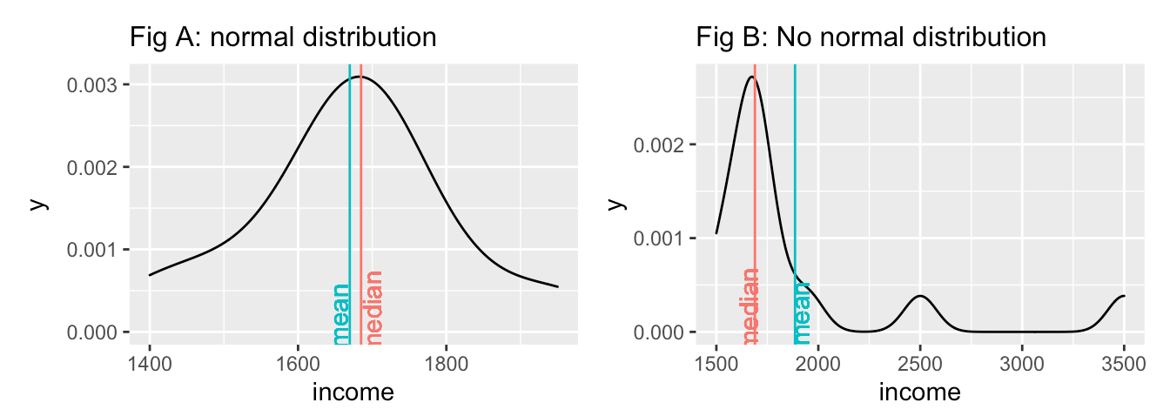
What assumptions do we need to consider for parametric tests?
Linearity : The relation between two variables is linear
Independence : Each observation is independent of all other observations
Normality: The distribution of the data must be normal
La distribution des données doit être normal
Notes:
Linearity
Independence
Normality
Homogeneity of variance, i.e. homoscedasticity

Slide 19
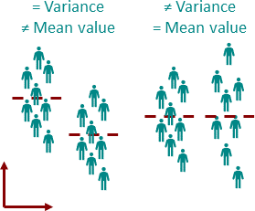
What assumptions do we need to consider for parametric tests?
Linearity : The relation between two variables is linear
Independence : Each observation is independent of all other observations
Normality: The distribution of the data must be normal
Homogeneity of variance: The variance of subsets
or groups of data should be equal
Les variations des groupes de données doivent être égal
Notes:
Linearity
Independence
Normality
Homogeneity of variance, i.e. homoscedasticity

Slide 20
How to test each assumption
Assumption | Visualization | Statistical Test
Linearity | Scatterplot
Independent | None, this assumption depends on how the data was collected
Normality | Histogram or density plot | Shapiro-Wilk shapiro.test(variable)
Variance Equality | Boxplot by group | Levene’s Test car::leveneTest(variable ~ group, data = data)

Slide 21
Basic Statistics Topics
Importing Data (Importation des données)
Data Visualization and Exploration (Exploration et visualisation des données)
Verifying Model Assumptions(Vérification des hypothèses de modèles)
Conducting Correlations (Analyse de correlations)
Comparing Data Between Groups (Comparaison de données entre groupes)
Parametric (Paramétrique)
Non-Parametric (Non-Paramétrique)

Slide 22
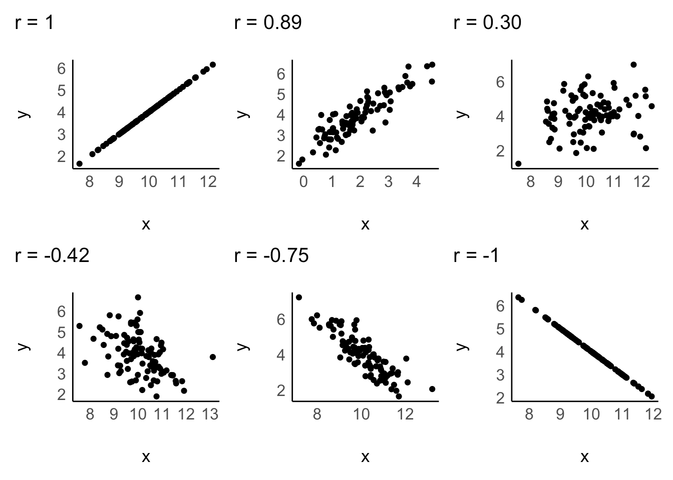
What are correlations?
Correlations describe the relationship between two variables
The variables must be continuous (or at least numeric)
Range between -1 (perfectly negatively correlated) and +1 (perfectly positively correlated)
Can be visualized via scatterplots
Les corrélations décrivent les relations entre deux variables
Les variables doivent étre continuous (numerique)
Les valeurs sont entre -1 (correlation negatif parfait) et
+1 (correlation positif parfait)
Peuvent être visualisé avec des scatterplots

Slide 23
Two most common types of correlations
Pearson’s Correlation
Normally-distributed data
Distribution normal
Linear relationship
Association linèare
Both variables numeric
Les deux variables doivent être numériques
“Mean”- based
Basé sur la moyenne
Spearman’s Correlation
Does not require normally distributed data
N’exige pas les données avec une distribution normal
Correlation is based on rank, not linear relationship
La corrélation est basé sur leur ordre, pas une association linéaire
Both variables numeric
Les deux variables doivent être numériques
“Median”-based
Basé sur la médiane

Slide 24
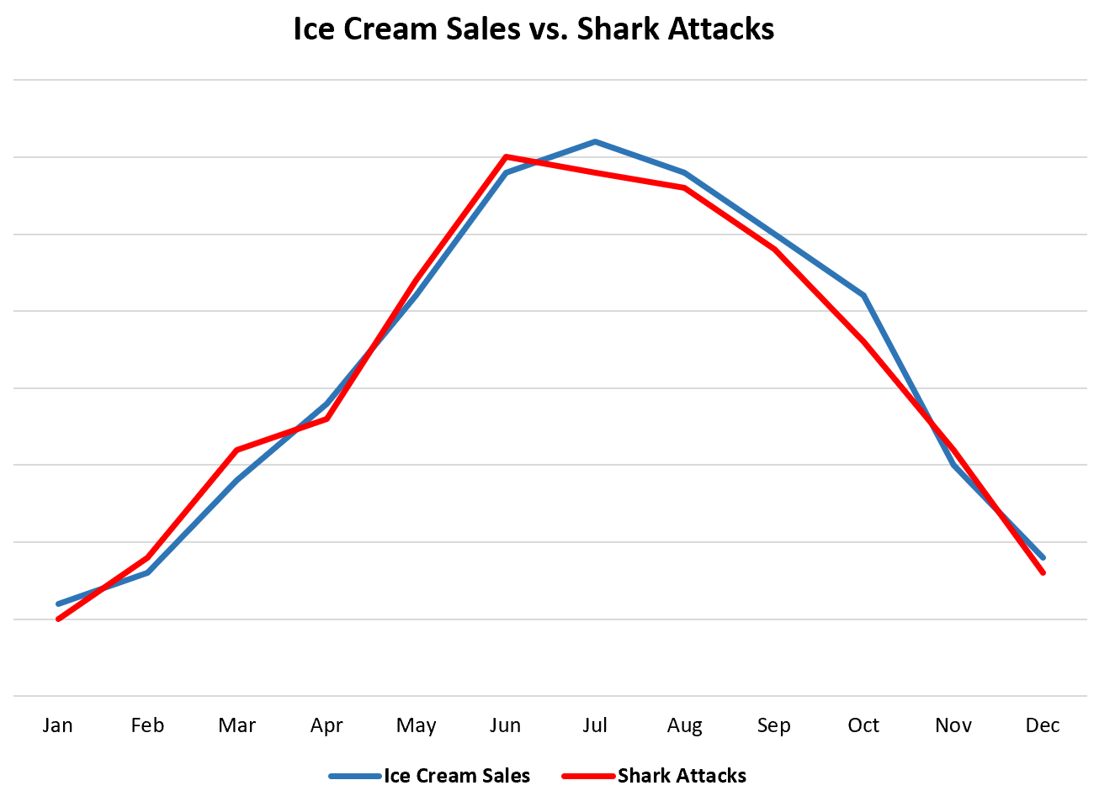
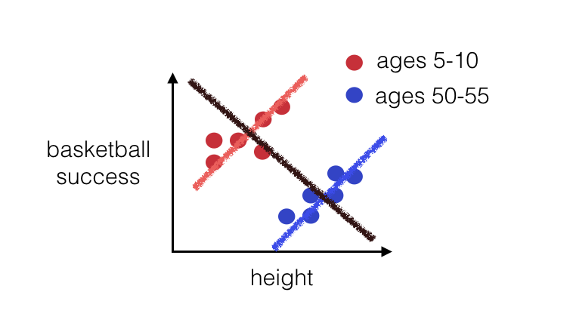
Correlations are not causal, they only show associations between variables and may be spurious
Les corrélations ne sont pas causales, elles montrent seulement des associations entre les variables et peuvent être fallacieuses
Correlations may differ depending on what subset of the data they are done on, known as Simpson’s Paradox
Les corrélations peuvent différer en fonction du sous-ensemble de données sur lequel elles sont effectuées, ce qui est connu sous le nom de paradoxe de Simpson

Slide 25
Basic Statistics Topics
Importing Data (Importation des données)
Data Visualization and Exploration (Exploration et visualisation des données)
Verifying Model Assumptions(Vérification des hypothèses de modèles)
Conducting Correlations (Analyse de correlations)
Comparing Data Between Groups (Comparaison de données entre groupes)
Parametric (Paramétrique)
Non-Parametric (Non-Paramétrique)

Slide 26
What are some examples of comparisons between groups?

Slide 27
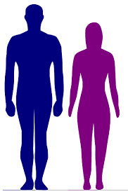
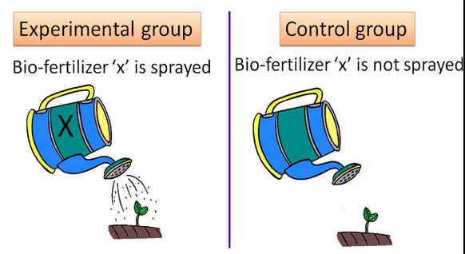
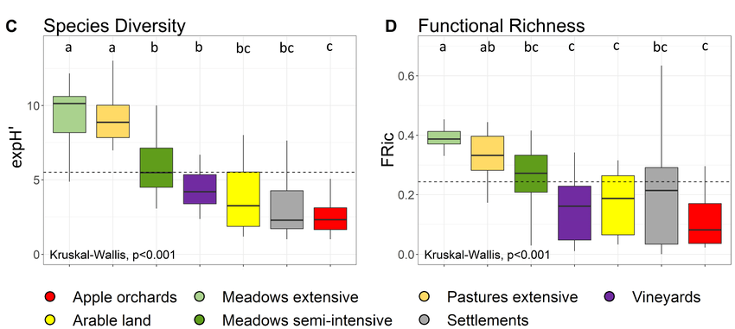
What are some examples of comparisons between groups?
Demographic groups
Control vs. treatment
Landcover types

Slide 28
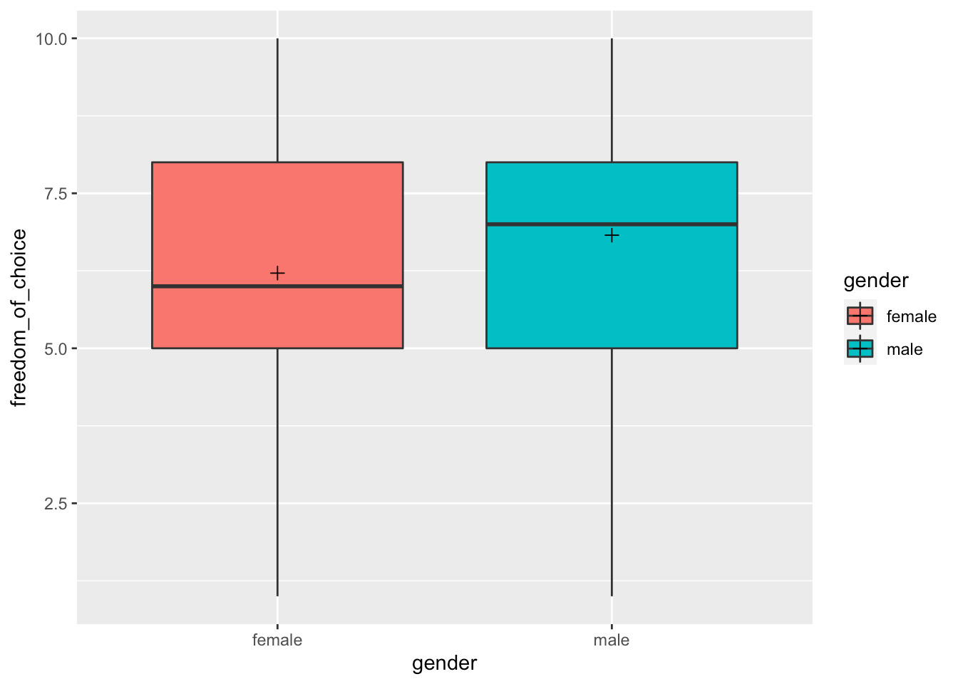
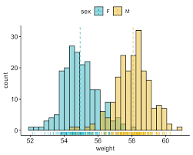
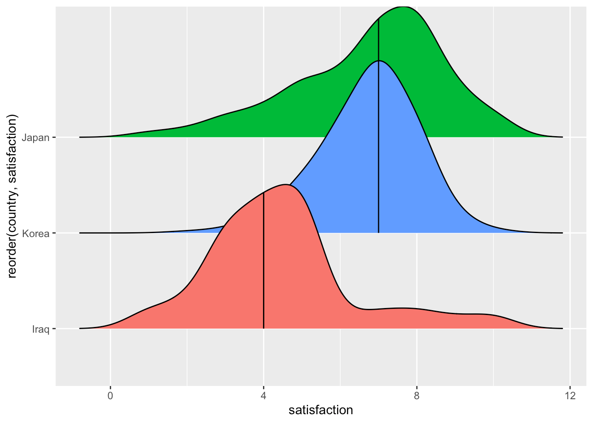
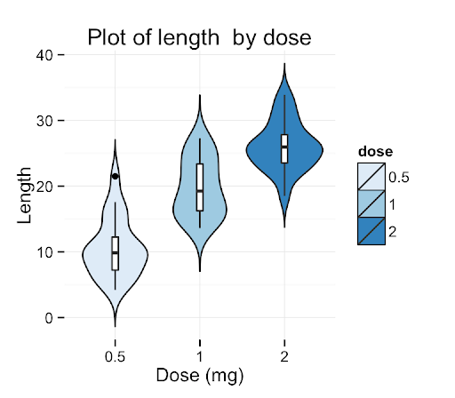
How to visualize comparisons between groups?
geom_boxplot()
geom_histogram()
geom_density()
Look at packages ‘ggdist’ and ‘ggbeeswarm’ for more ways to plot distributions!
geom_violin()

Slide 29
Choosing a test
Are the groups big enough to be compared, i.e. are they comparable?
Est-ce que mes groups sont assez large pour être comparé?
Is my data parametric or non-parametric?
Mes donnés ont-elles paramétrique ou non-paramétriques?
How many groups do I wish to compare?
Combien de groupes veux-je comparer?

Slide 30
Y = continuous
X = factor/group
*for unpaired data only
# of groups
1
2
3 or more
Two-sided T-test
Parametric
One-sided t-test
ANOVA
Welch’s T-test
(if unequal variance)
Non
parametric
Wilcoxon signed-rank
Mann-Whitney U
Kruskal-Wallis

Slide 31
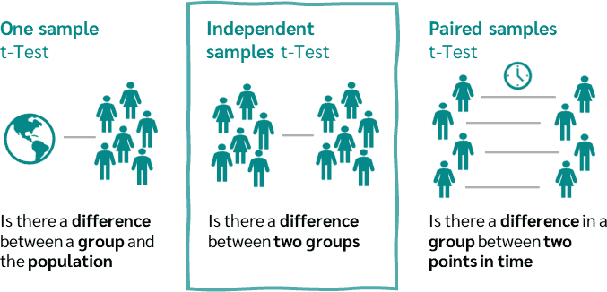
Parametric Data: Use of T-tests
One-sided t-test
(very rare in practice)
Two-sided t-test
Unpaired t-test

Slide 32
R Practice!

Slide 33
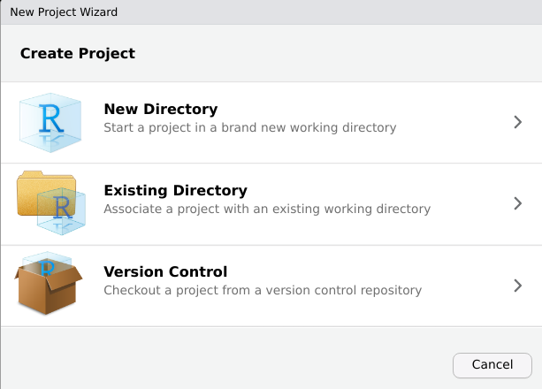
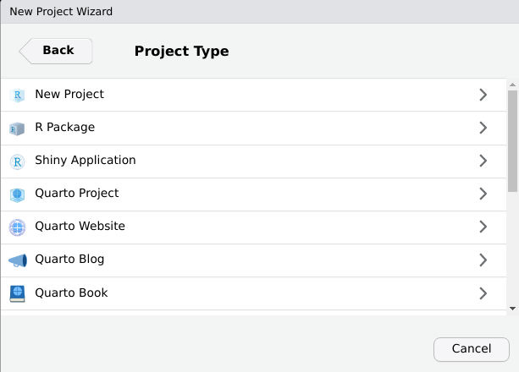
Create a new R Project
File > New Project…

Slide 34
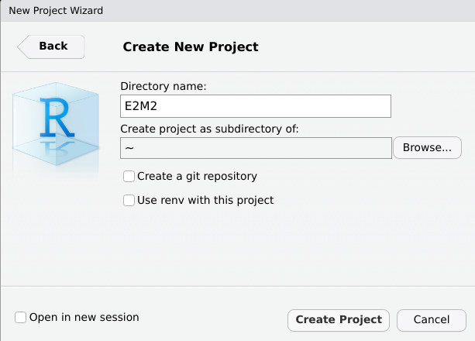
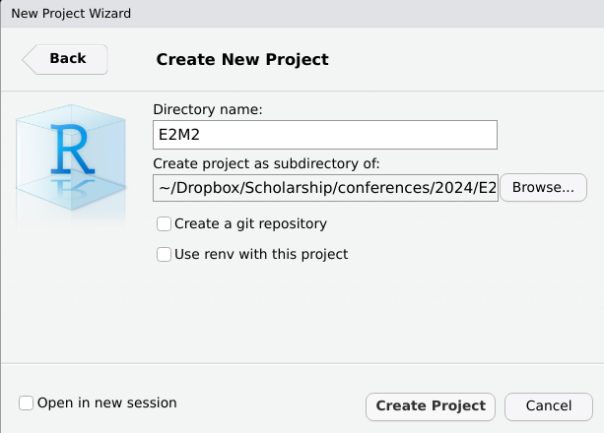
Create a new R Project
Working directory = RProject directory

Slide 35
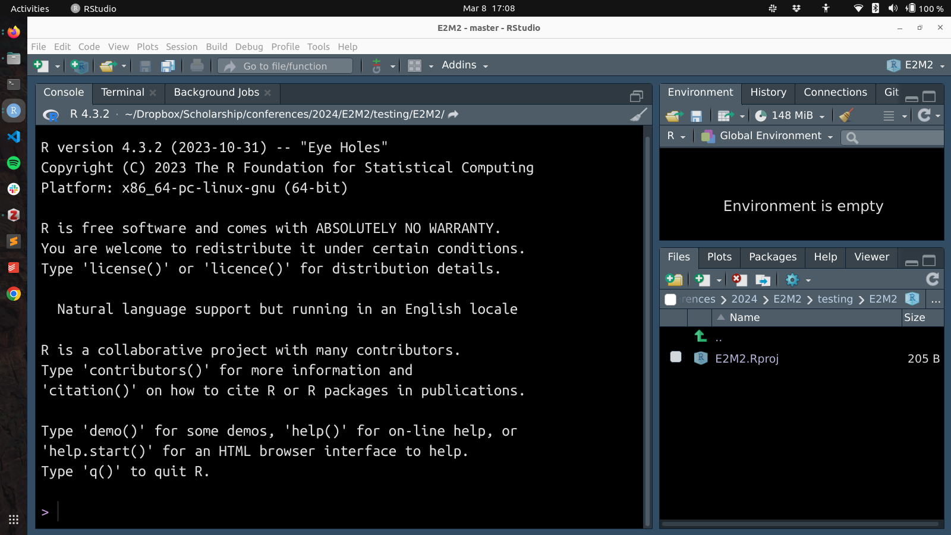

Create a folder structure
Create three folders
scripts
data
results

Slide 36
Create a folder structure
Scripts: all your .R files go here
Tous les fichiers .R sont ici
Data: All of your data goes here. It is best to make two subdirectories: ‘raw’ and ‘clean’
Les données sont ici. Le meilleur practique est de créer deux sous-dossiers: `brut` et `nettoyé`
Results: Results of your analysis will go here. This includes tables of summary statistics, figures, and results of statistical tests
Les résultats des analyses sont ici. Cela inclut les tableaux des statistiques sommaires, les figures, et les résultats des analyses

Slide 37
Sort your files into the proper folders
Use the File Manager on your computer to move the files for this lesson into the proper folders:
Utiliser le File Manager sur ton Desktop pour placer les fichiers pour cette leçon dans les dossiers correctes
All .csv files go into data (tous les fichiers .csv sont les données)
All .R, .qmd, or .Rmd files go into scripts (tous les fichiers .R, .qmd, or .Rmd sont des scripts)
Do you see those files via the file explorer on RStudio?
Voyez-vous ces fichiers dans le file explorer de RStudio?

Slide 38
Open a quarto document (ouvrir un document quarto)
basic-statistics-tutorial.qmd
Source
Visual
Comments
Code chunk

Slide 39
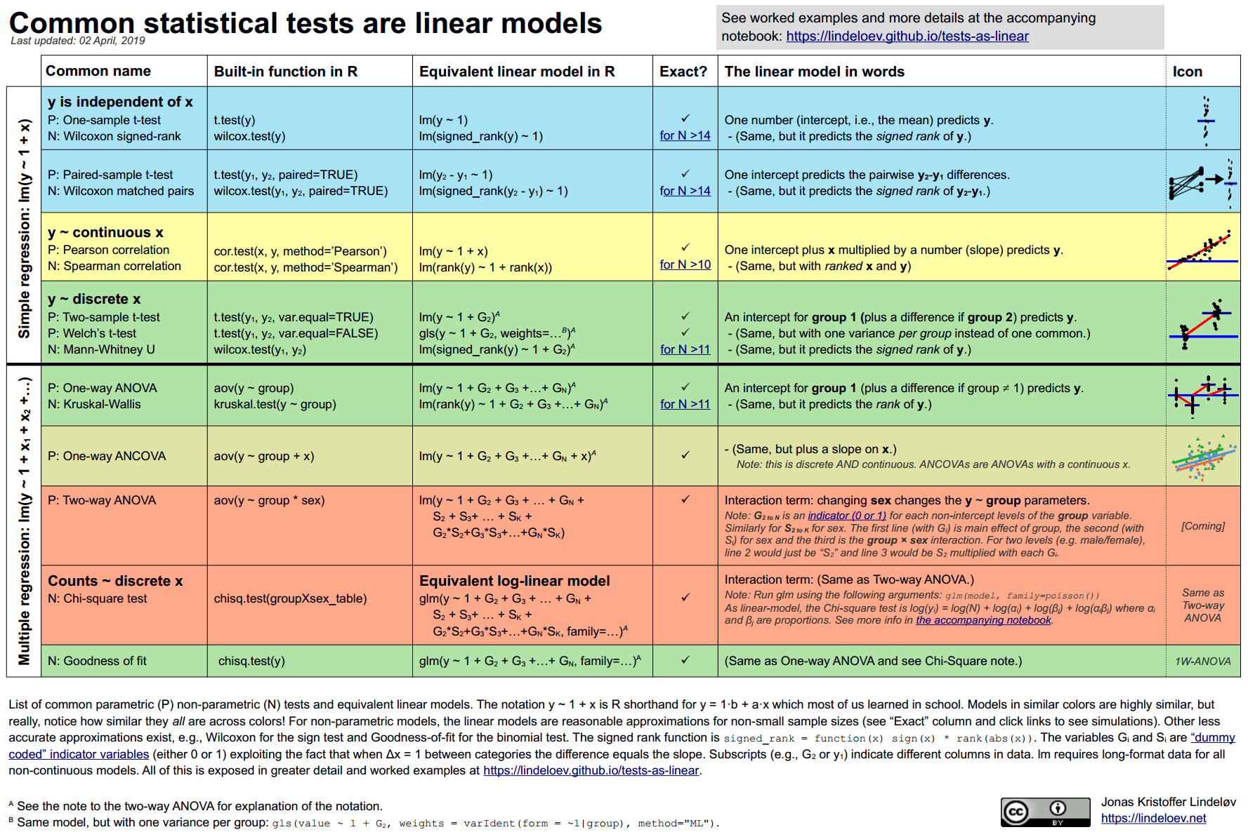
All the tests we did today can also be thought of as linear regression models, which we will learn about throughout the week.
Tous les analyses que nous avons fait aujourd’hui sont aussi les modèles linéaires, sur lesquels nous allons apprendre pendant cette semaine

Slide 40
Extra Resources
R for non-programmers: https://bookdown.org/daniel_dauber_io/r4np_book/
Basic Statistics as Linear Models: https://lindeloev.github.io/tests-as-linear/
Collection of easystats packages: https://easystats.github.io/easystats/

Slide 41
Extra slides!

Slide 43
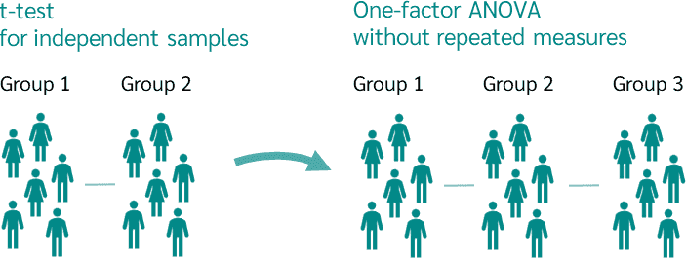
Parametric Data: Use of ANOVAs

Slide 44
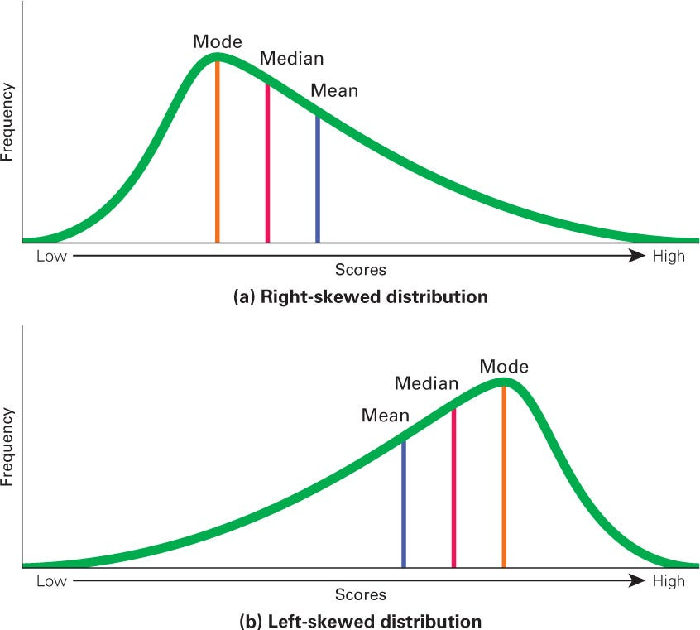
Difference between right-skewed and left-skewed distributions

